Slide 1
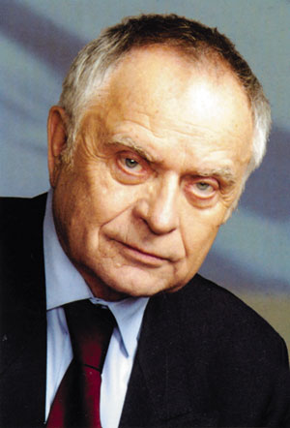
Дмитро Павличко
«Жити на своїй землі, й мови рідної не чути,
І щодня ковтати гнів, наче келишок отрути…
Це присуджено мені, це мені нещадна кара
За довіру молоду, з поривну честь Ікара.»
(Дмитро Павличко)

Slide 2
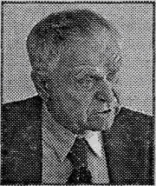
Дмитро Васильович Павличко народився 28 вересня 1929 р. у с. Стопчатові на Івано-Франківщині в багатодітній селянській родині. Спочатку навчався в польській школі села Яблунева, потім у Коломийській гімназії та радянській десятирічці. У 1948р. він вступив до Львівського університету, з 1953 р. навчався в аспірантурі, але невдовзі залишив наукову роботу.

Slide 3
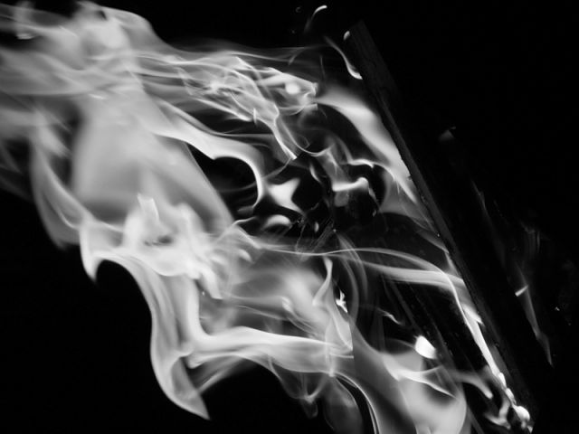
1944 року родина Павличків пережила трагедію: німці розстріляли Дмитрового брата Петра. У 15 років Дмитро Павличко написав свій перший вірш,він стосувався саме цієї трагедії, а згодом відобразив цю подію у поемі «Вогнище».

Slide 4
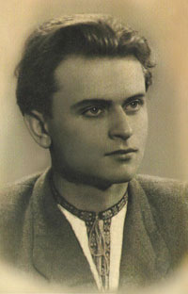
У 1953 р. вийшла перша збірка Д. Павличка «Любов і ненависть». Наступного року поет заочно був прийнятий до Спілки письменників CPCР. У 1955р. вийшла його друга збірка «Моя земля».
Протягом 1957—1959 pp. Павличко завідував відділом поезії журналу «Жовтень». У 1958 р. у Львові була надрукована збірка його поезій «Правда кличе!», в якій цензура не відразу помітила твори, спрямовані проти тоталітарної системи. А коли розібрались, то майже весь тираж, окрім кількох примірників, був вилучений із продажу та знищений.

Slide 5

У 1959—1962 pp. вийшли збірки «Бистринг», «Днина», «Пальмова віть», «Жест Нерона», у 1964 р. — збірка вибраних поезій «Пелюстки і леза», Д. Павличко переїхав до Києва, розпочав роботу в сценарній майстерні кіностудії ім. О. Довженка (за його сценаріями поставлені фільми «Сон», у співавторстві з В. Денисенком, та «Захар Беркут», режисер Л. Осика).
Впродовж 1966—1968 pp. Павличко працював у секретаріаті Спілки письменників України, у 1971 —1978 pp. — редагував журнал «Всесвіт».
У 80-х роках Д. Павличко брав активну участь у заснуванні Руху Демократичної партії України. У 1990—1994 pp. він був одним із лідерів парламенту. Пізніше працював на дипломатичній роботі.

Slide 6
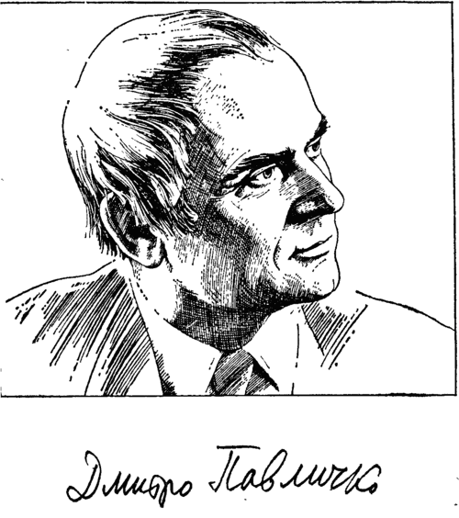
Перша збірка Д. Павличка «Любов і ненависть» відразу привернула увагу і читачів, і критики, бо вирізнялась серед повоєнної лірики гостротою соціальних тем і проблем. Але першим рішучим виступом стала збірка «Правда кличе!», яка розпочиналась традиційним для тогочасних збірок циклом «Ленін іде», містила чимало віршів, спрямованих проти «українських буржуазних націоналістів», кілька творів інтимної лірики. Та був у цій збірці твір, помітивши який, чиновники схопились за голову й віддали наказ знищити весь вісімнадцятитисячний тираж. Цим твором був сонет «Коли умер кривавий Торквемада», в якому в образі Іспанії часів середньовічної інквізиції поет змалював СРСР, а в образі жорстокого «великого інквізитора» п'ятнадцятого століття Т. Торквемади — Й. Сталіна.

Slide 7
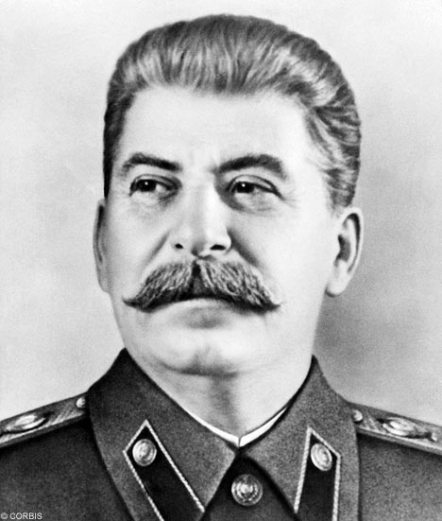
КОЛИ УМЕР КРИВАВИЙ ТОРКВЕМАДА
Коли умер кривавий Торквемада,
Пішли по всій Іспанії ченці,
Зодягнені в лахміття, як старці,
Підступні пастухи людського стада.
О, як боялися святі отці,
Чи не схитнеться їх могутня влада!
Душа єретика тій смерті рада —
Чи ж не майне десь усміх на лиці?
Вони самі усім розповідали,
Що інквізитора уже нема.
А люди, слухаючи їх, ридали...
Не усміхались навіть крадькома;
Напевно, дуже добре пам'ятали,
Що здох тиран, але стоїть тюрма!
Павличко у вірші відтворив дух страху, нерішучості, що панував у країні. До того ж надто прозорою була алегорія, щоб провладні прислужники її не розкусили: автор не просто змалював тогочасну ситуацію в країні, а застеріг, що зі смертю тирана тоталітаризм автоматично не зникає, а значить, на місці попереднього тирана з'явиться новий.

Slide 8
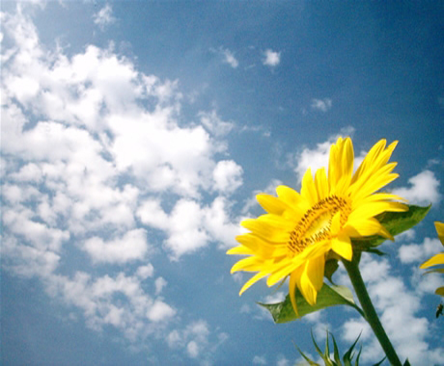
Ти зрікся мови рідної.
Тобі Твоя земля родити перестане,
Зелена гілка в лузі на вербі
Від доторку твого зів'яне!
Ти зрікся мови рідної. Заріс
Твій шлях і зник у безіменнім зіллі
Не маєш ти на похороні сліз,
Не маєш пісні на весіллі!
Ти зрікся мови рідної. Твій дух
На милицях жадає танцювати
Від ласк твоїх закаменіє друг
І посивіє рідна мати.
Ти зрікся мови рідної. Віки
Ти йтимеш темний, як сльота осіння.
Від погляду твого серця й зірки
Обернуться в сліпе каміння.
Ти зрікся мови рідної. Ганьба
Тебе зустріне на шляху вузькому...
Впаде на тебе, наче сніг, журба
Її не понесеш нікому!
Ти зрікся мови рідної.
Нема Тепер у тебе роду, ні народу.
Чужинця шани ждатимеш дарма
В твій слід він кине сміх-погорду!
Ти зрікся мови рідної...

Slide 9
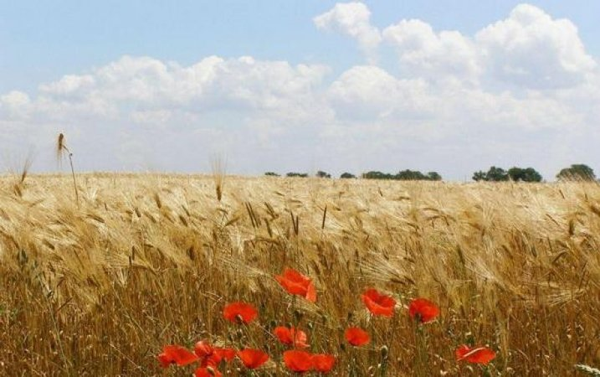
Ставлення до рідної мови для Павличка — то найвищий критерій моральності, взагалі вартості людини. Так само завзято
поет засуджує людину, яка зрадила свою мову. Така людина, на думку автора, заслуговує найтяжчої кари — це і втрата життєвого шляху, і втрата матері, і друга, і цілого народу, і поваги оточуючих.

Slide 10
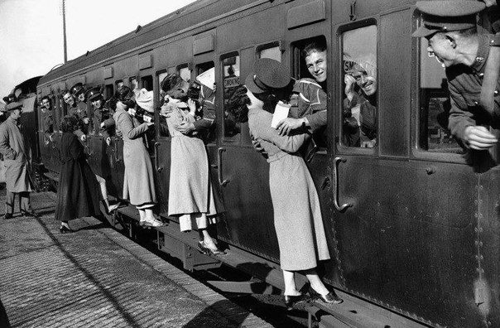
Як і будь-який поет, Д. Павличко, звичайно ж, звертався і до інтимної лірики, де широко розкрився його талант. У книжці «Таємниця твого обличчя» (1979) поет з вершин життєвого досвіду оспівав любов, як найбільшу цінність життя. За силою змальованих у цих віршах почуттів книжка «Таємниця твого обличчя» нагадує збірку І. Франка «Зів'яле листя». Ліричний герой збірки — звичайна людина, яка вміє тонко відчувати й цінувати красу.

Slide 11
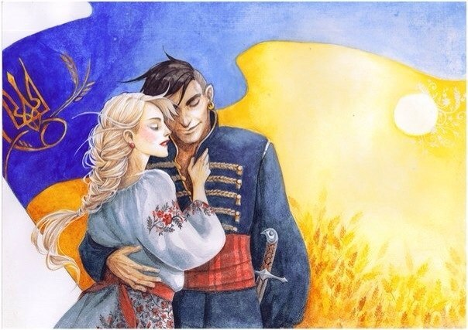

Своєрідна, закроєна за давніми язичницькими зразками прекрасна поезія «Я стужився, мила, за тобою», де закоханий юнак перетворюється на явір, стала улюбленою піснею закоханих
Фольклорні образи явора і яворини— символи вірного, незрадливого, але безнадійного кохання й невимовної туги. Автор ненав'язливо зображує, як драма людського серця переливається в рослинну символіку.
«Я стужився, мила, за тобою...»
Я стужився, мила, за тобою,
З туги обернувся мимохіть
В явора, що, палений журбою,
Сам-один між буками стоїть.
Грає листя на веснянім сонці,
А в душі — печаль, як небеса.
Він росте й співає явороньці,
І згорає від сльози роса.
Сніг летить колючий, ніби трина,
Йде зима й бескидами гуде.
Яворові сниться яворина
Та її кохання молоде.
Він не знає, що надійдуть люди,
Зміряють його на поруби,
Розітнуть йому печальні груди,
Скрипку зроблять із його журби.

Slide 12
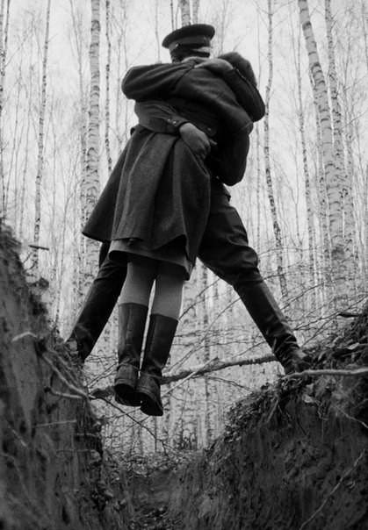
«Був день, коли ніхто не плаче»
Був день, коли ніхто не плаче, Був ясний день, як немовля. Та я здригнувся так, неначе Твоє ридання вчув здаля. Я знаю — ти не заридала, А в світі, що гуде й гримить, Мене лиш пошепки назвала, До себе кликнула в ту мить.

Slide 13
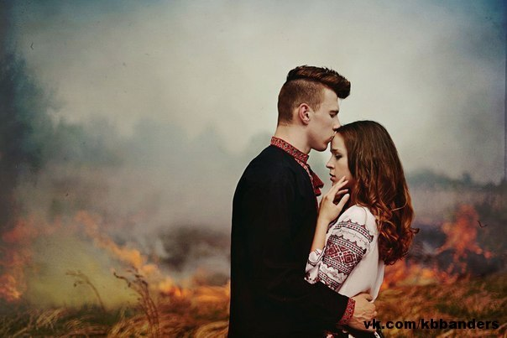
Вірш тонко передає телепатичний зв’язок між закоханими. Ліричний герой несподівано здригається, відчувши що в цю мить дуже потрібний своїй коханій. Тло грімкотливого світу, не стає на заваді голосу серця: закохані відчувають одне
одного й на відстані.

Slide 14
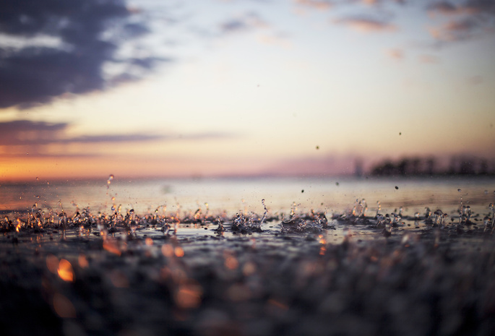
«Сріблиться дощ»
Срiблиться дощ в тоненькому туманi,
Як ниточка в прозорiм полотнi.
А сонце по його блискучiй гранi
Тече i душу сповнює менi.
Зустрiнь мене. Я повен пожадання
Блакитноï, мов сон, далечини.
Моïх очей неголосне страждання
Ти поглядом ласкавим зупини.
Моя печаль тебе не поневолить,
А тiльки радiсний розбудить щем.
Немов цього туману срiбна волоть
Замаєна i сонцем, i дощем.

Slide 15
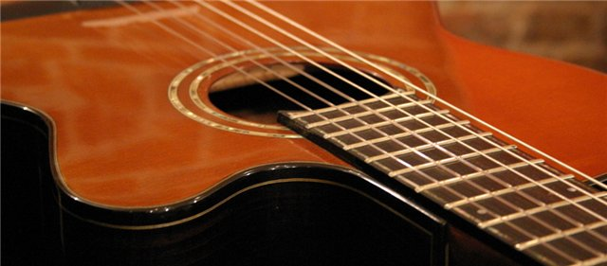
Чимало поезій Павличка покладено на музику, а славнозвісна пісня на музику О. Білаша «Два кольори» за популярністю може конкурувати з багатьма творами поетів-пісенників.

Slide 16
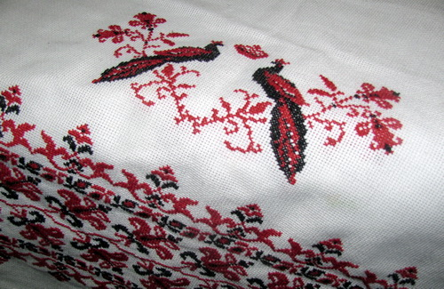
«Два кольори»
Як я малим збирався навеснi
Пiти у свiт незнаними шляхами,-
Сорочку мати вишила менi червоними i чорними,
Червоними i чорними нитками.
Два кольори мої, два кольори,
Оба на полотнi, в душi моїй оба,
Два кольори мої, два кольори:
Червоне - то любов, а чорне - то журба.
Мене водило в безвiстi життя,
Та я вертався на свої пороги.
Переплелись, як мамине шиття,
Щасливi i сумнi мої, щасливi i сумнi мої дороги.
Менi вiйнула в очi сивина,
Та я нiчого не везу додому,
Лиш згорточок старого полотна
I вишите моє життя, і вишите моє життя на ньому.

Slide 17

Віршовий розмір- п’ятистопний ямб,римування перехресне. Складається з 5 катренів.
Червоний і чорний кольори — це традиційні барви української вишивки, символічне наповнення яких не змінилося навіть протягом тисячоліть. При всій своїй ліричності та пісенності ця поезія має ще й глибокий філософський підтекст: вирушаючи в самостійне життя, ліричний герой отримує від матері сорочку, вишиту червоними і чорними нитками, які символізують згадку про те, що людська доля є переплетінням щасливих і гірких моментів, «сумних і радісних доріг», які людині доведеться пройти. Суперечливість життя, мотиви дороги й повернення до одвічних моральних цінностей, материнська вірність і синівська любов — ці відомі всім складові людської долі й зумів показати поет у своєму творі.

Slide 18
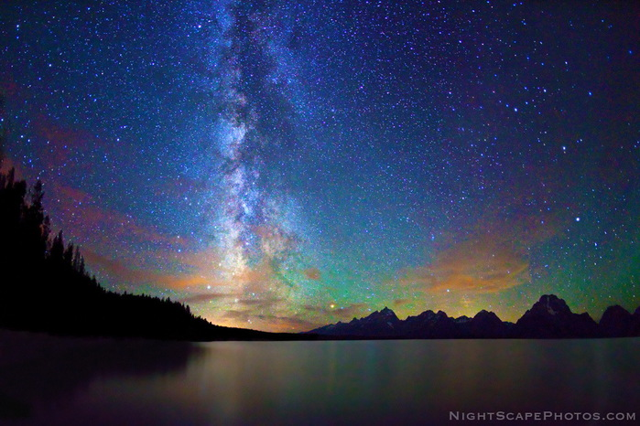
«Дзвенить у зорях небо чисте»
Дзвенить у зорях небо чисте, Палає синім льодом шлях. Неначе дерево безлисте, Стоїть моя душа в полях. Як надійшла щаслива доля, Збудила весняну снагу, Моя душа, немов тополя, Зазеленіла на снігу. Як надійшла любов справдешня, Хлюпнула пригорщу тепла, Моя душа, немов черешня, Понад снігами зацвіла. Як надійшла і засіяла Та дружба, що живе в літах, Моя душа над снігом стала, Неначе яблуня в плодах.

Slide 19
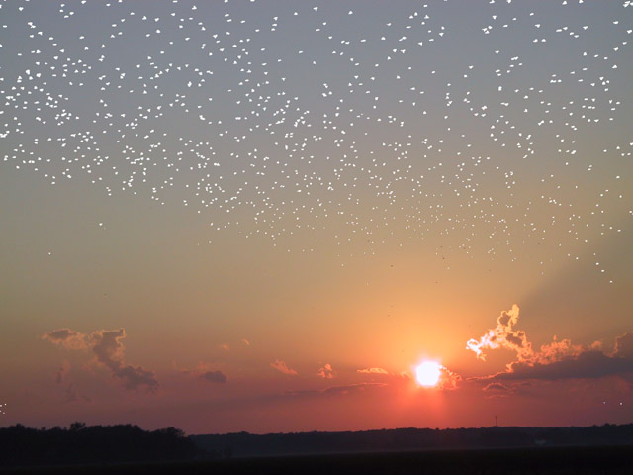
Вірш "Дзвенить у зорях небо чисте...» пройнятий сумними настроями. В його основі лежить розгорнута мета­фора: душа ліричного героя то зеленіє серед зими, то цвіте від радості кохання, то стоїть, у снігах, сягнувши піку життя. Вірш тонко передає швидкоплинність життя, в якому попри буденні клопоти, любов вивищується, як бездонне зоряне небо над головою в ясну ніч.

Slide 20
«Це ти створив мене таким»
Це Ти створив мене таким
Неподужанним і слабким,
Невільником, хоч без ярма,
Немудрим з ясністю ума,
Хитким, неначе терези,
Веселим з усміхом сльози,
Сліпцем, що ходить навмання
З жагучим зором пізнання!
Чи це приємно так Тобі,
Що тяжко падаю в журбі,
Що дух мій ламлеться, як скло,
І рветься плоть, як барахло?
Скажи, навіщо був цей твір,
Що напівянгол, напівзвір?
Де ж у моїм єстві моє,
Що само з себе постає,
Що незалежне від Твоїх
Жадань — невже це тільки гріх?
Невже моє — це тільки зрив
Угод з Тобою та порив
До тих непроясненних сфер,
Де паном ходить Люцифер,
Невже свідомість, плач і сміх,
Це все Твоє — мій тільки гріх.
О, Боже, розлучи земне
З небесним — і врятуй мене!

Slide 21
Вірш належить до збірки «Покаянні псалми» Д. Павличка — це монолог ліричного героя про те, що ж він є, хто він, навіщо і яким його створив Бог. Чому він такий слабкий, а має так багато бажань і поривань? Невже все добре — від творця, а гріх — від людини?
Філософські роздуми про недосконалість людської природи, про бажання досягти гармонії втілені в поезії у чудову художню форму.

Slide 22
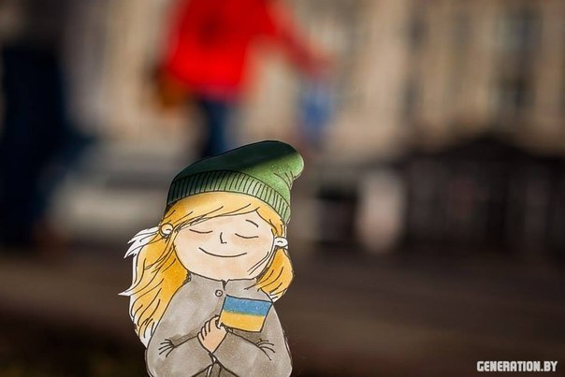
Дякую за увагу ☺

